Slide 1
CNNアンサンブル学習に基づく音響識別によるプール沸騰の発生検知
2026年1月7日
植木研究室 柴崎陸

Slide 2

Agenda
Tokyo University of Science
01
02
04
05
研究背景・目的
概要
結果
修士論文に向けて
実験
CNNモデルとアンサンブル学習
アンサンブル学習による精度・ノイズ耐性評価
100% 分類性能の予測

Slide 3
Agenda
Tokyo University of Science
01
02
04
05
研究背景・目的
概要
結果
修士論文に向けて
実験
CNNモデルとアンサンブル学習
アンサンブル学習による精度・ノイズ耐性評価
100% 分類性能の予測

Slide 4
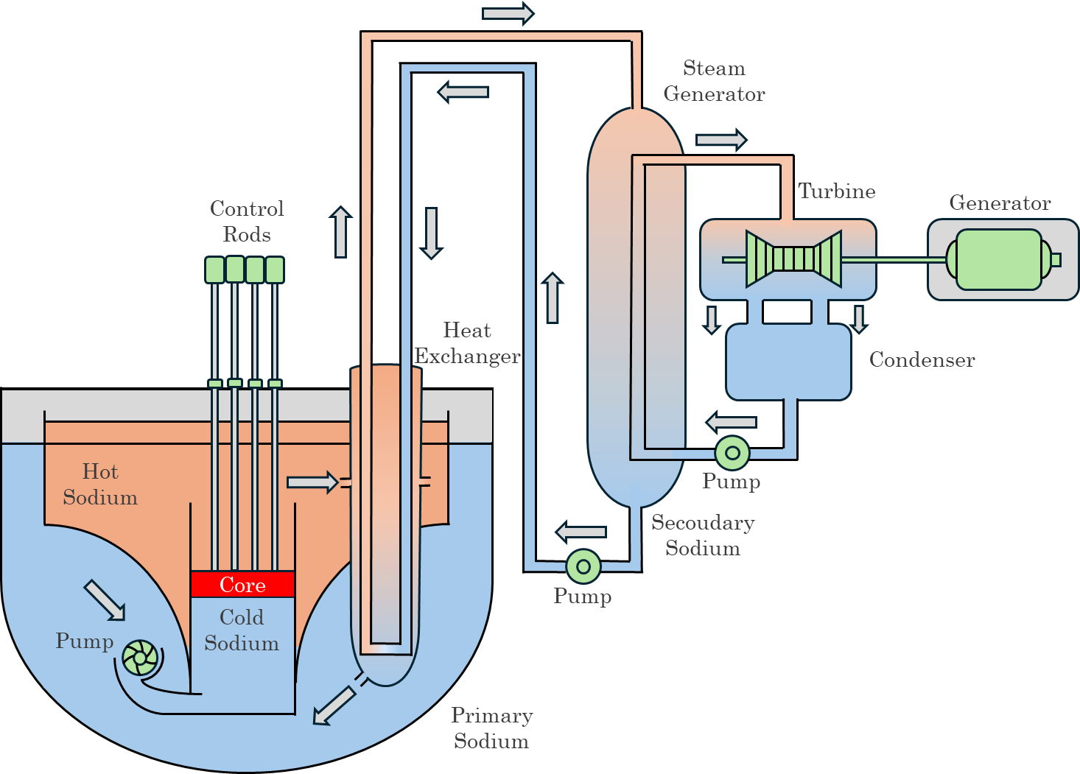
研究背景
Tokyo University of Science
背景 – エネルギーセキュリティの重要性
ロシアによるウクライナ侵攻の影響等による「エネルギー資源の安定供給」に対する懸念の増大 [1]
日本：2050年カーボンニュートラル宣言
重要なエネルギーの供給源として「原子力発電」が位置付けられる[2]
中でも最も性能が良く，実用化に近い種類
ナトリウム冷却高速炉(SFR)：高効率・カーボンフリー・安定電源（右下図1）
ナトリウム冷却高速炉の課題
1966年，フェルミ炉による炉心溶融事故[2]
炉心溶融：過剰沸騰による内部壁の破損
沸騰現象の早期検知（AIによる異常検知）
図1. ナトリウム冷却高速炉
[1]佐藤 純一. カーボンニュートラルに向けた水素の役割と社会実装に向けた取り組み. 電気学会誌, 144(8):520–523, 2024.
[2]上出 英樹, 伊藤 隆哉, and 小竹 庄司. 第 4 世代原子炉の開発動向. 日本原子力学会誌ATOMO Σ, 60(9):562–566, 2018.
Notes:
世界的に「エネルギー資源の安定供給」が重要な課題となっています．例えば，日本でも2020年に「カーボンニュートラル宣言」が制定されたりしています．

Slide 5
先行研究・目的
Tokyo University of Science
【先行研究】
モダンな機械学習による沸騰・未沸騰の分類[3]
機械学習モデルの予測根拠の可視化[3]
沸騰段階の，機械学習モデルを利用した高精度での予測検知[4]
【課題】
実機環境を想定した評価・精度向上ではない（ノイズなど）
分類の区切りは人が決めるため，精度が人依存になる
単一モデルを用いた識別手法であるため精度向上の余地あり
目的
実機環境を想定したノイズ耐性の評価
「アンサンブル学習」による機械学習予測の安定性と精度の向上
人手に依らない沸騰検知手法の構築
[3]平子樹, “深層学習に基づく音響識別によるプール沸騰の状態検出及び予測根拠の可視化に関する研究”, 2023年
[4] Christy Dunlap, Changgen Li, Hari Pandey, Ying Sun, and Han Hu. A temporal–spatial framework for efficient heat flux monitoring of transient boiling. IEEE Transactions on Instrumentation and Measurement, Vol. 73, pp. 1–12, 2024.

Slide 6
Agenda
Tokyo University of Science
01
02
04
05
研究背景・目的
概要
結果
修士論文に向けて
実験
CNNモデルとアンサンブル学習
アンサンブル学習による精度・ノイズ耐性評価
100% 分類性能の予測

Slide 7
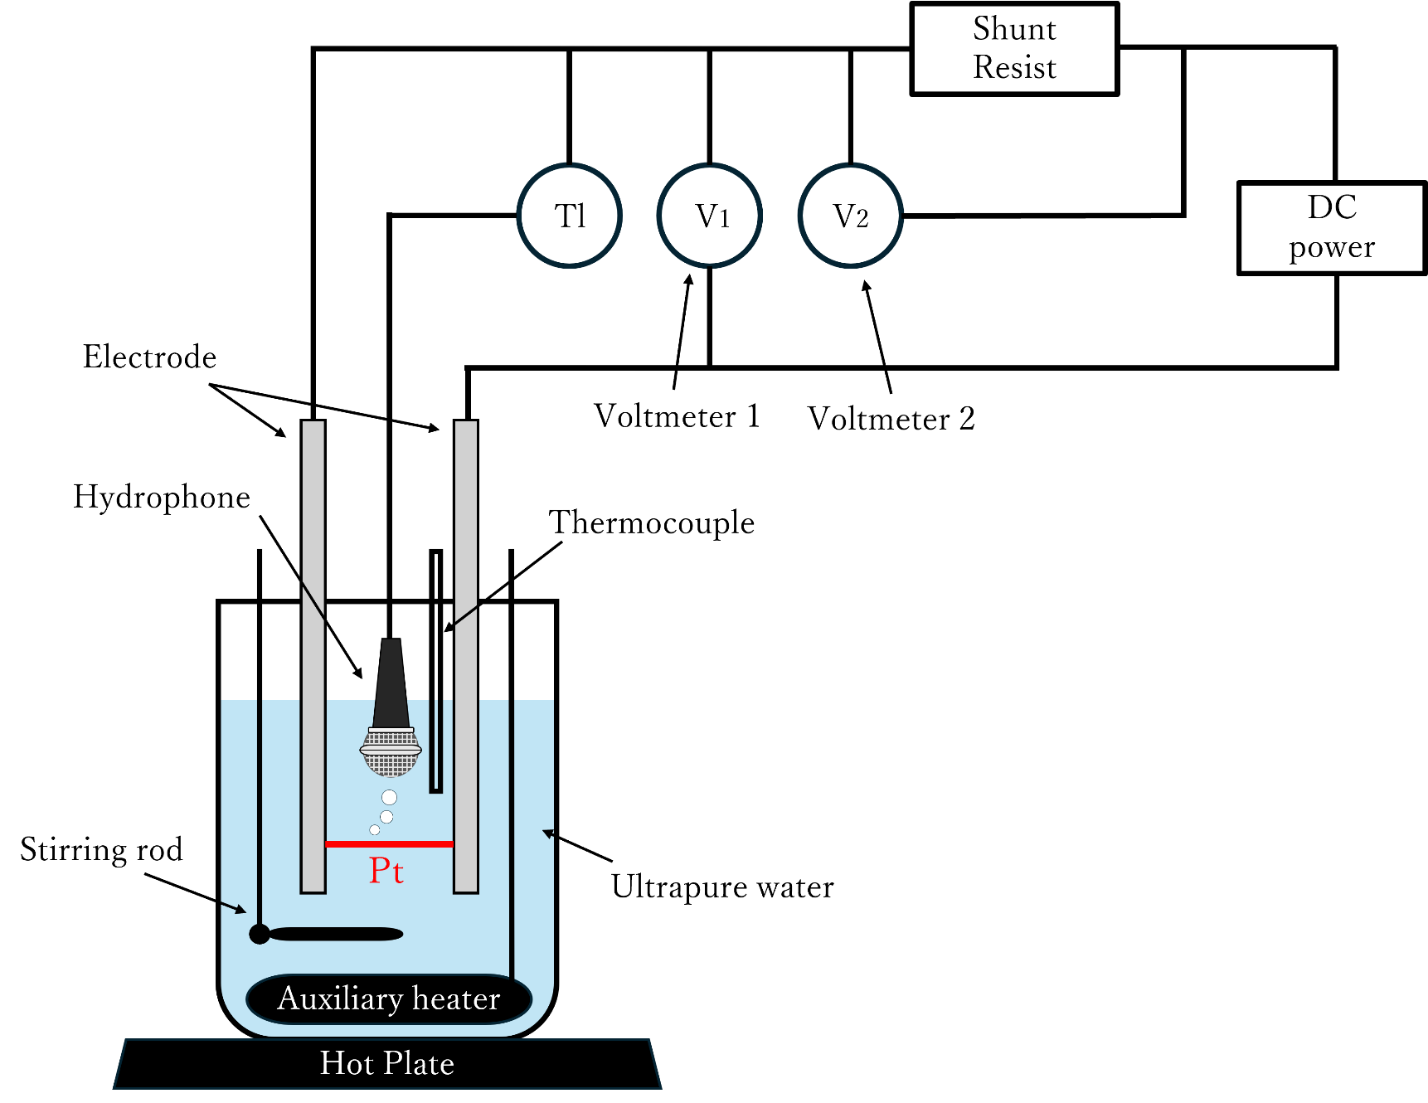
実験概要
Tokyo University of Science
実験による沸騰・未沸騰音響データの取得
本研究は，SFRに機械学習を活用するための基礎研究
実際のSFRで取得した音響データを使用 ×
ナトリウムで実験して音響データを取得×
水を用いた実験にて沸騰・未沸騰データを取得
図2. 実験の概要図
Notes:
目的としては，「沸騰・未沸騰状態の音響データを取得」をすることです．
また，「局所閉塞が原因で発生する炉心の沸騰現象」を異常状態として早期検知することを想定しています．なので，伝熱面がバーンアウトする前の沸騰状態に焦点を当てていることから，「サブクールプール沸騰実験」の形式で実験を行いました．

Slide 8
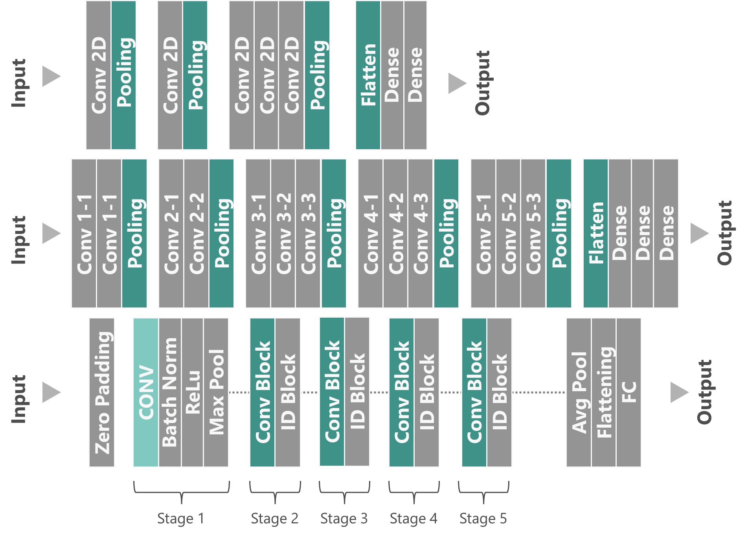
機械学習モデル概要
Tokyo University of Science
深層学習モデルのアーキテクチャ
各モデルに対し，実験で得たデータとそのデータの沸騰段階の値（熱流束）をペアとし，データを入力して熱流束を出力するように学習させる
AlexNet
層が浅いモデル
VGG-16
畳み込み層(13層)
全結合層(3層)
ResNet50
残差接続を用いて
勾配消失問題を解消

Slide 9
Agenda
Tokyo University of Science
01
02
04
05
研究背景・目的
概要
結果
修士論文に向けて
実験
CNNモデルとアンサンブル学習
アンサンブル学習による精度・ノイズ耐性評価
100% 分類性能の予測

Slide 10
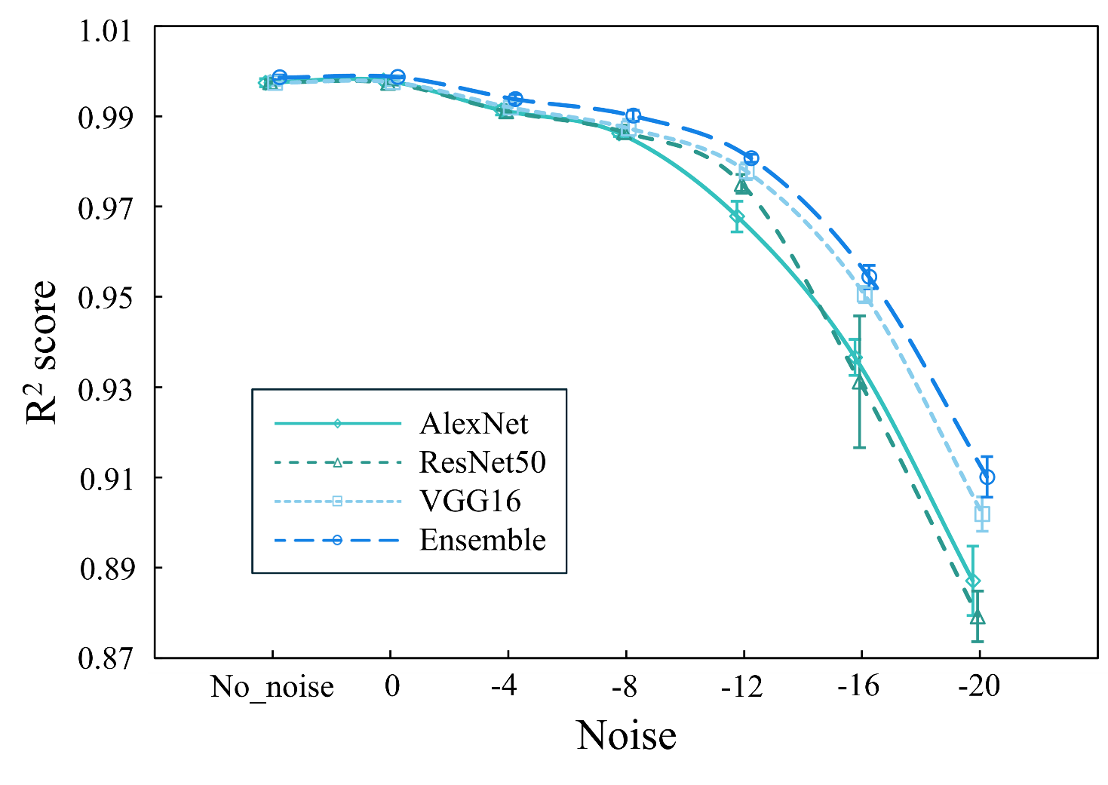
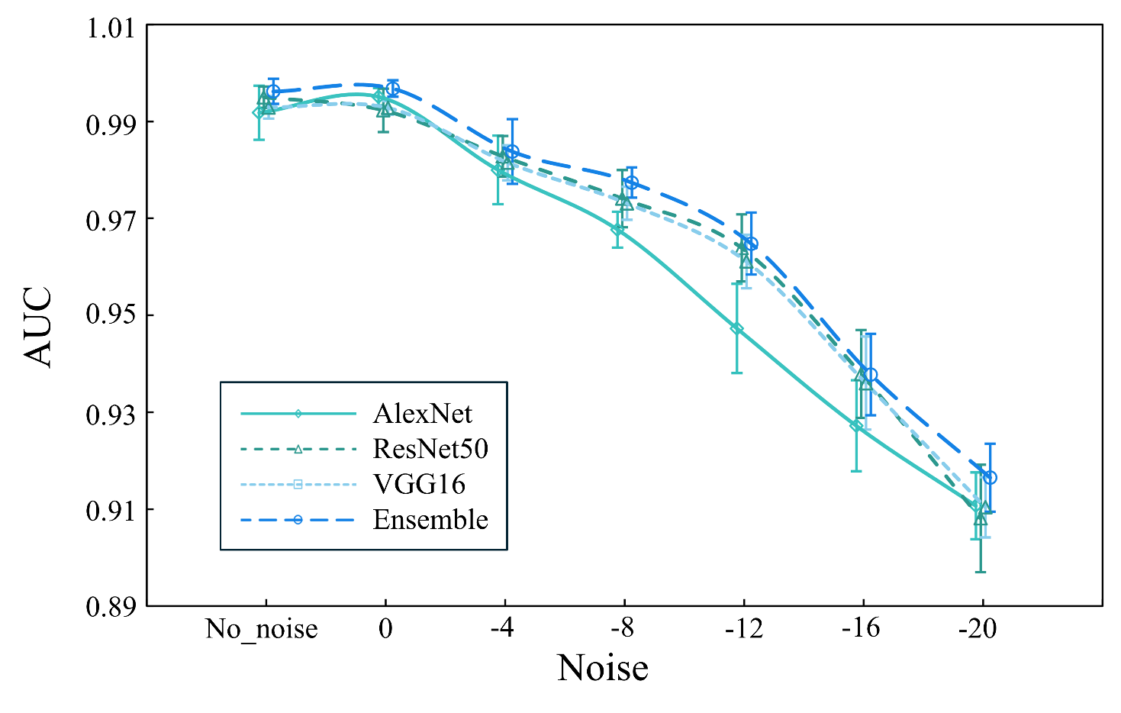
結果 – アンサンブル学習とノイズ耐性評価
Tokyo University of Science
2つの評価指標による各モデルの結果
図3. 各モデルに対するノイズごとの決定係数の比較
図4. 各モデルに対するノイズごとのAUCの比較

Slide 11
Agenda
Tokyo University of Science
01
02
04
05
研究背景・目的
概要
結果
修士論文に向けて
実験
CNNモデルとアンサンブル学習
アンサンブル学習による精度・ノイズ耐性評価
100% 分類性能の予測

Slide 12
修士論文に向けて
Tokyo University of Science
より広範な実験条件で検証
白金細線の形状パラメータ，溶存ガスの影響など
機械学習モデルの精度向上
ハイパーパラメータの最適化
最新モデル（EfficientNet・Transformer）の導入
アンサンブル学習の最適化
重み付け方法の最適化(決定係数以外の誤差率の計算)
深層学習以外のモダンな機械学習モデルと組み合わせた適応能力の向上

Slide 13
ご静聴ありがとうございました

Slide 14
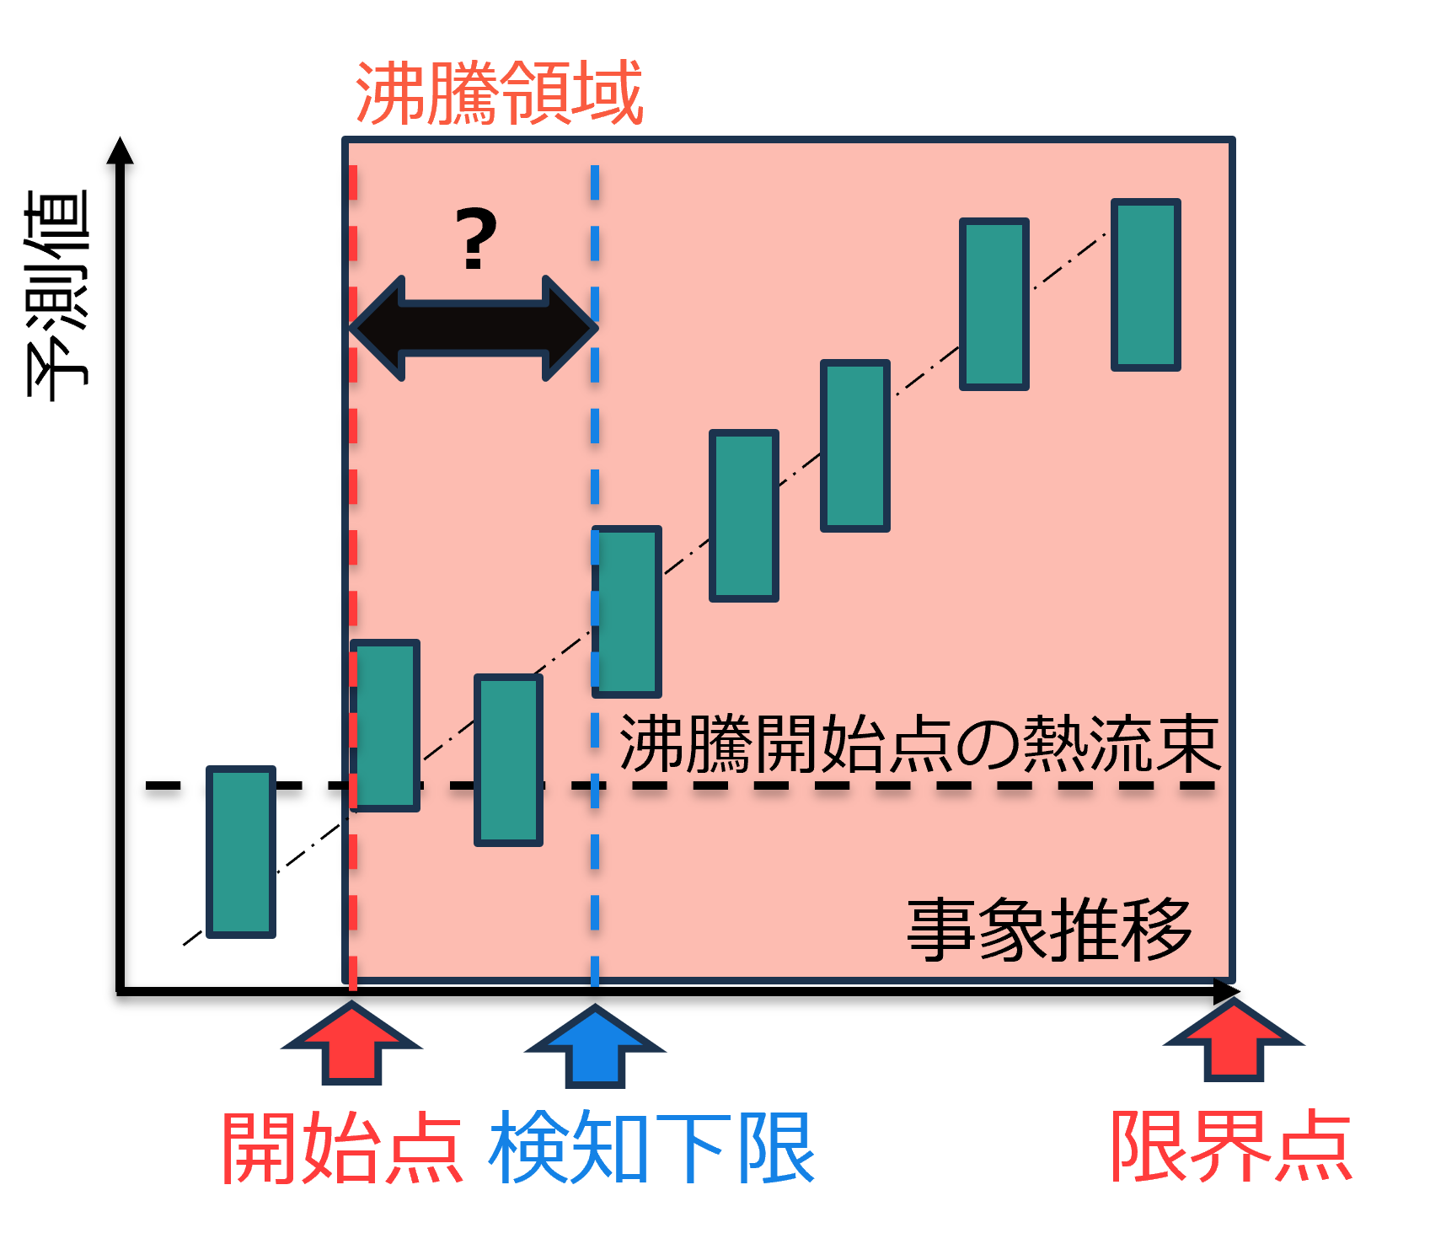
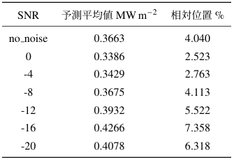
結果 – 100% 分類性能の熱流束予測
Tokyo University of Science
沸騰開始点を100% 検知できる値の特定
モデルの予測値の中で，「以降の事象全ての予測が沸騰となる点（検知下限）を求める
沸騰の開始点と限界点の間に着目し，検知下限の相対位置を%で表す
結果
表1. 相対位置の計算結果
ノイズ環境下でも早期段階(限界の10% 未満)での検知が可能
限界点までの余裕が90% 以上ある

